Slide 1
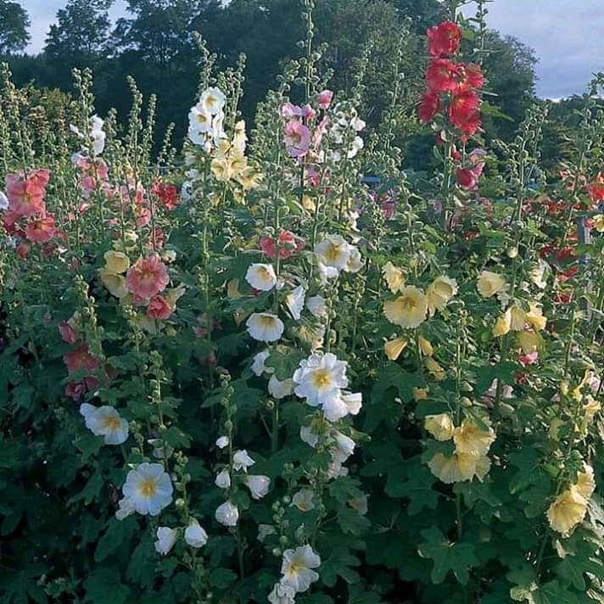
স্বাগতম

Slide 2
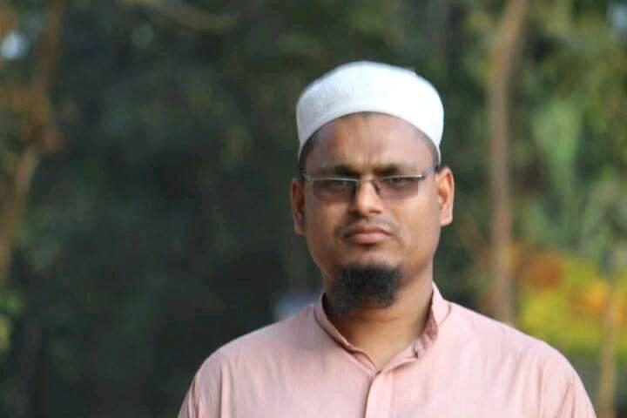
পরিচিতি
মোঃ হাফিজুর রহমান
প্রভাষক, সমাজবিজ্ঞান বিভাগ
শরণখোলা সরকারি কলেজ
শরণখোলা, বাগেরহাট।
মোবাইল নং-০১৭৪০-৪২৯৯৪৩
বাতায়ন আইডি- hafiz1984
শ্রেণি : একাদশ
বিষয় : সমাজবিজ্ঞান ১ম পত্র
অধ্যায় : অষ্টম
পাঠ : ৮ ও ৯
সময় : ৫০ মিনিট

Slide 3
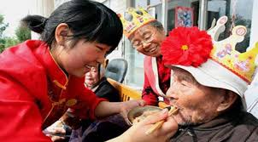
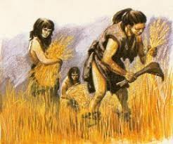
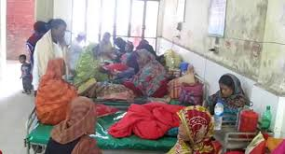
নিচের ছবিগুলো লক্ষ্য কর

Slide 4
আজকের পাঠ
“সামাজিক অসমতার ধারনা, উৎপত্তি ও প্রকারভেদ”

Slide 5
এই পাঠ শেষে শিক্ষার্থীরা …
সামাজিক অসমতা সম্পর্কে বলতে পারবে
সামাজিক অসমতার উৎপত্তি ও প্রকারভেদ বর্ণনা করতে পারবে
সামাজিক অসমতার প্রকারভেদ বিশ্লেষণ করতে পারবে

Slide 6
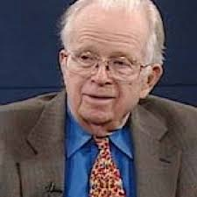
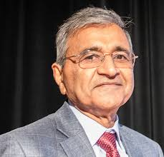
সামাজিক অসমতা?
নেইল জে স্মেলসার
বিদ্যা ভূষণ
নেইল জে স্মেলসার এর মতে, “ অসমতা হচ্ছে সেই ব্যবস্থা যেখানে মানুষ মর্যাদার দিক থেকে সকলেই সমান অধিকার পায়না। যেমন- অর্থ, ক্ষমতা ও সম্মানের ক্ষেত্রে ”
বিদ্যা ভূষণ বলেন, “কোন দল বা সমাজের বিভিন্ন সামাজিক অবস্থান বা পদমর্যাদার জন্য বিদ্যমান অসম সুযোগ-সুবিধা এবং পুরস্কারই হচ্ছে সামাজিক অসমতা”।

Slide 7
একনজরে সামাজিক অসমতার উৎপত্তি ও প্রকারভেদ
লিঙ্গভিত্তিক অসমতা
বয়সভিত্তিক অসমতা
বুদ্ধিভিত্তিক অসমতা
নরগোষ্ঠীগত অসমতা
শ্রমবিভাজনভিত্তিক অসমতা
শ্রেণিভেদে অসমতা
ক্ষমতাগত অসমতা

Slide 8
একক কাজ
নেইল জে স্মেলসারের সামাজিক অসমতার সংজ্ঞাটি লিখ।

Slide 9
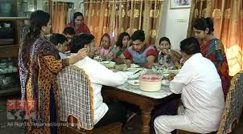
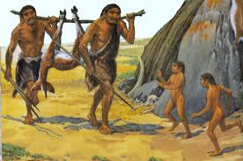
লিঙ্গভিত্তিক অসমতা
পুরুষ ও নারীর লিঙ্গ ভেদাভেদের দোহাই দিয়ে সমাজ নারী ও পুরুষের সম্পর্কের মধ্যে পার্থক্য সৃষ্টি করেছে।

Slide 10
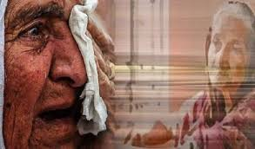
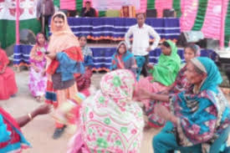
বয়সভিত্তিক অসমতা
শক্তিশালী সামাজিক ও সাংস্কৃতিক কারণে সমাজে শিশু, কিশোর, যুবক ও বৃদ্ধ শ্রেণিতে ভাগ করে কাজের বৈষম্য সৃষ্টি করা হয়েছে।

Slide 11
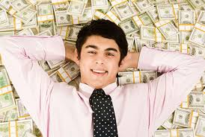
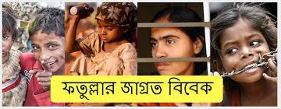
বুদ্ধিভিত্তিক অসমতা
সমাজে মনে করা হয় উচ্চ শিক্ষিত ব্যক্তিদের ছেলেমেয়েদের বুদ্ধিমত্তা অশিক্ষিত ব্যক্তিদের ছেলেমেয়েদের বুদ্ধিমত্তার তুলনায় অনেক বেশি।

Slide 12
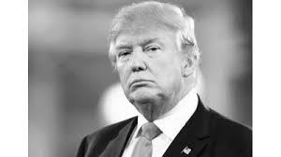
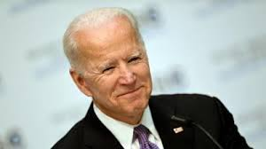
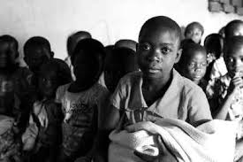
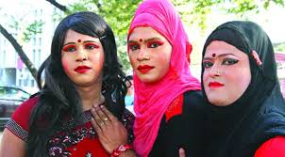
নরগোষ্ঠীগত অসমতা
শারীরিক অবয়বকে প্রধানরূপে ব্যবহার করে মানুষের মধ্যে উৎকৃষ্ট ও নিকৃষ্ট হিসেবে বিবেচনা করা হয়।

Slide 13
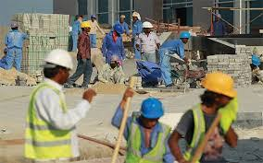
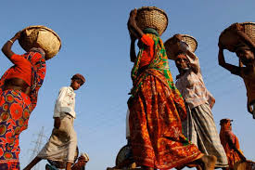
শ্রমবিভাজনভিত্তিক অসমতা
দক্ষ ও অদক্ষ শ্রমের মাধ্যমে সামাজিক অসমতা গড়ে ওঠে।

Slide 14
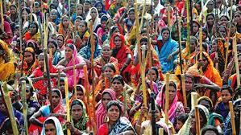
শ্রেণিভেদে অসমতা
মালিক বা পুঁজিপতি এবং শ্রমিক বা সর্বহারা শ্রেণিতে সর্বদা বৈষম্য বিরাজ করে

Slide 15
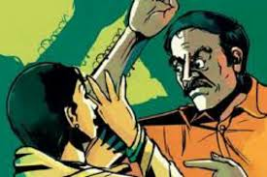
ক্ষমতাগত অসমতা
সকল সমাজেই ক্ষমতা অসমভাবে বন্টিত এবং এর মাত্রা সমাজভেদে ভিন্ন হওয়ায় বৈষম্য দেখা যায়।

Slide 16
দলগত কাজ
তোমরা যে এলাকায় বসবাস কর সে এলাকার সামাজিক অসমতা সম্পর্কিত একটি প্রতিবেদন দলীয় আলোচনার ভিত্তিতে তৈরি কর।

Slide 17
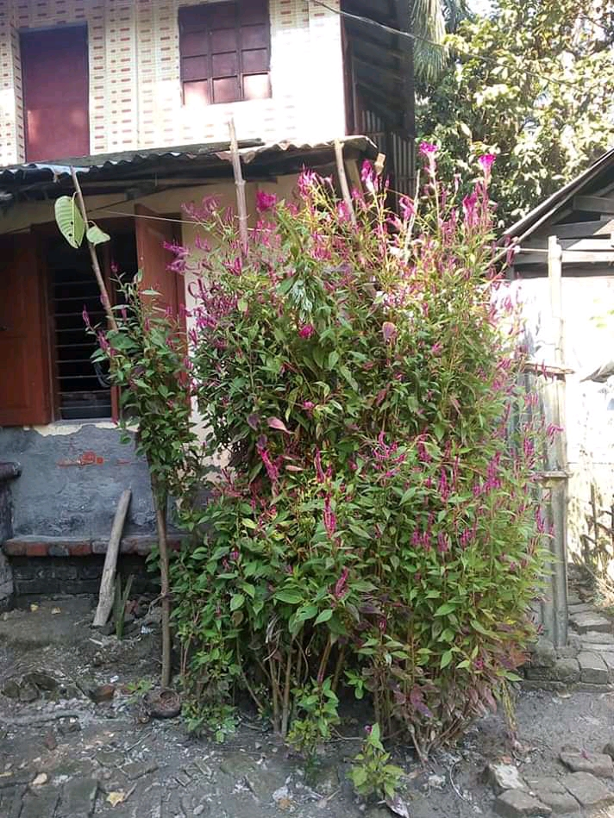
বাড়ির কাজ
“সমাজজীবনে অসমতা অবশ্যম্ভাবী”-এর পক্ষে যুক্তি দাও।

Slide 18
ধন্যবাদ

